Slide 1
A fényszennyezés
10.15.

Slide 2
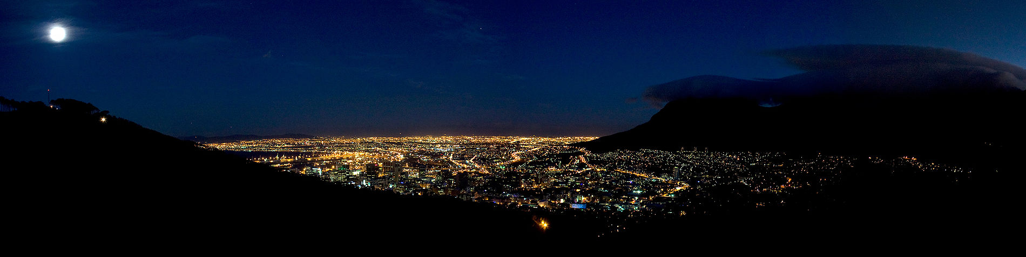
Az éjszakai égbolt tüneményei a városi lakosok számára többnyire láthatatlanok. Az utcai lámpák és az épületek kivilágítása megnöveli az ég háttérfényét, áthatolhatatlan világos ködöt vonva a bolygó köré. Az éjszakai világosság hatással van az állatok viselkedésére, és az emberi egészségre is.

Slide 3
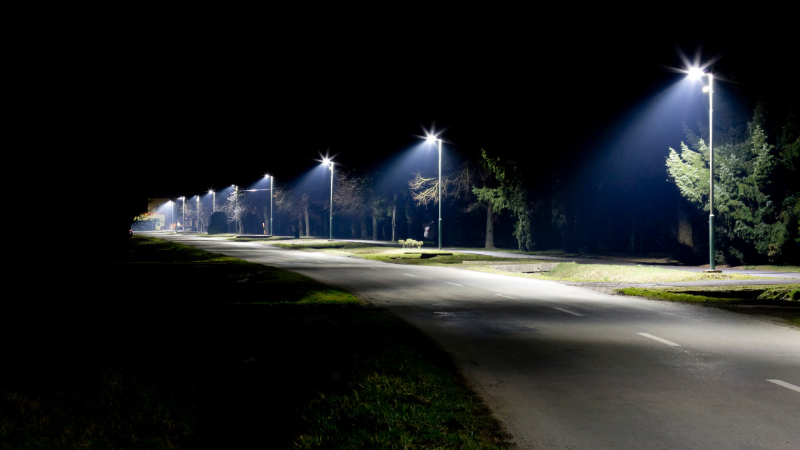

Slide 4
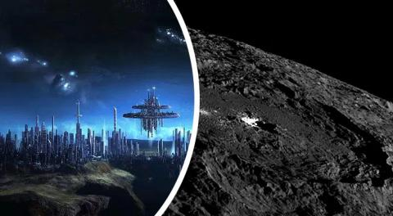
Fényszennyezés: olyan mesterséges zavaró fény, ami a horizont fölé vagy nem kizárólag a megvilágítandó felületre és annak irányába, illetve nem a megfelelő időszakban világít, ezzel káprázást, az égbolt mesterséges fénylését vagy káros élettani és környezeti hatást okoz, beleértve az élővilágra gyakorolt negatív hatásokat is.

Slide 5
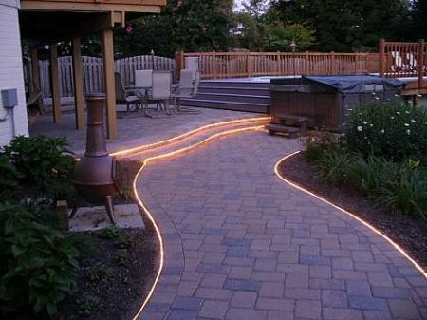
Habár az országos településrendezési és építési követelményekről szóló kormányrendeletnek (OTÉK) többnyire nem felel meg, egyre több helyen telepítenek járdasíkba épített fényvetőket. Ezek a berendezések jelentős fényszennyezést okozhatnak teljesen feleslegesen...

Slide 6
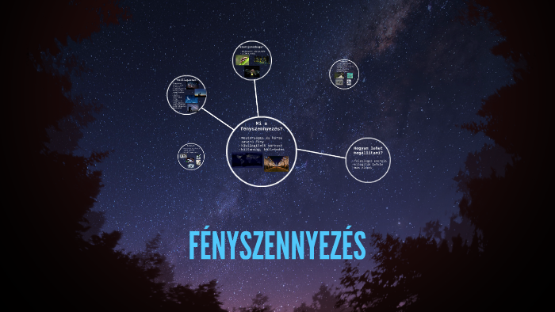
KÉSZÍTETTE: BIRÓ ZSUZSANNA
KÉPEK: INTERNET

